Slide 1
Envíanos tus ideas a worldboard@na.org

Slide 2
Informe de la Agenda de la Conferencia 2014
Mociones de la Junta Mundial
Este es el segundo de una serie de tres videos que cubre el material del Informe de la Agenda de la Conferencia 2014
Visita, por favor, www.na.org/conference para descargar los tres videos y acceder al resto del material relacionado con la conferencia.

Slide 3
Informe de la Agenda de la Conferencia 2014
Mociones de la Junta Mundial
Descarga gratis el IAC en www.na.org/conference o pídelo a los Servicios Mundiales de NA por correo postal (US$ 8)

Slide 4
Mociones de la Junta Mundial
Moción 1: Folleto Introducción a las reuniones de NA
Mociones 2 y 3: Futuro de la CSM – financiación de los delegados y asistencia de los delegados suplentes
Mociones 4 a 6: Proyecto de sistema de servicio
El IAC contiene seis mociones de la Junta Mundial. Estos videos cubren tres de ellas.
Las mociones sobre el sistema de servicio se presentan en otro video, disponible en www.na.org/conference

Slide 5
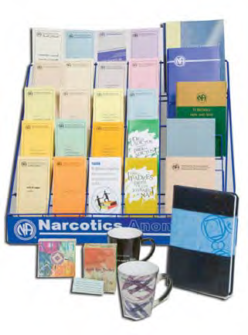
Moción 1: Aprobación del IP
La Moción 1 aborda la aprobación del borrador del IP Introducción a las reuniones de NA.

Slide 6
Moción 1: Introducción a las reuniones de NA
Disponible como folleto de servicio desde 2008
Publicado en seis idiomas
Creado originariamente para que los profesionales se lo entregaran a los adictos
Resulta más adecuado como IP

Slide 7
Moción 1: Introducción a las reuniones de NA
Período de cuatro meses de revisión y aportes
por parte de miembros y comités de servicio
19 estados de EEUU y otros 4 países
aportes positivos con sugerencias útiles
Estos cambios figuran en el borrador disponible en el Apéndice A.

Slide 8
Moción 1
Aprobar el borrador contenido en el Apéndice A, IP Nº 29, Introducción a las reuniones de NA.
Propósito: aprobar este IP para uso de la confraternidad.

Slide 9
Pausa
opcional
para
discutir

Slide 10
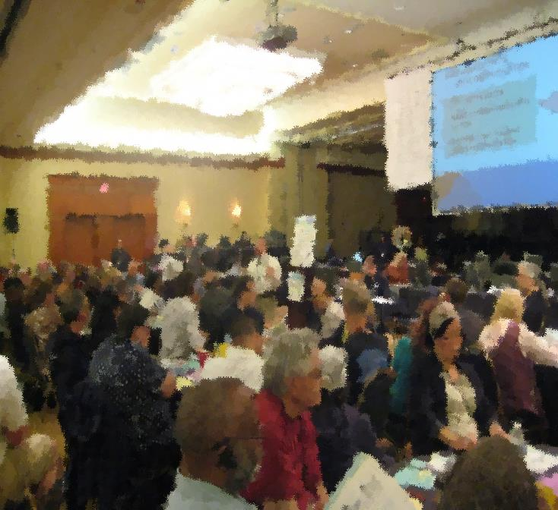
Moción 2: Futuro de la CSM
La Moción 2 aborda la asistencia de los delegados suplentes a la CSM.

Slide 11
Moción 2: Retos de la CSM
El deseo de una representatividad mundial más equitativa
El tamaño de la conferencia y la dificultad de discutir distintos temas con un grupo tan grande
El costo para la confraternidad

Slide 12
Moción 2: Retos de la CSM
Los Servicios Mundiales de NA se reestructuraron en 1998, pero 15 años después seguimos sin poder llegar a un consenso para cambiar la conferencia en sí.
La conferencia gastó unos 168.000 dólares para que los delegados suplentes estuvieran en la CSM 2012.

Slide 13
Moción 2: Retos de la CSM
Nuestro tamaño actual hace difícil desarrollar un consenso y mantener discusiones significativas durante esas sesiones
115 regiones con escaño = 209 participantes en la CSM 2012
adoptar esta moción implicaría pasar de 209 participantes a 133.

Slide 14
Moción 2: Asistencia de los delegados suplentes
CSM 2012
91% de las regiones de los EEUU enviaron suplentes
48% de las regiones fuera de los EEUU enviaron suplentes

Slide 15
Moción 2: DR titulares que fueron DR suplentes
Porcentaje de delegados que asistieron como suplentes a CSM anteriores*
 | Total | Fuera de EEUU | EEUU
2006 | 35% | 19% | 42%
2008 | 47% | 42% | 50%
2010 | 47% | 34% | 55%
2012 | 37% | 23% | 47%
*Delegados que fueron suplentes en conferencias anteriores, no aquellos que prestaron servicio durante dos ciclos de servicio o que asistieron a una CSM anterior como suplentes

Slide 16
Moción 2
Adoptar la siguiente política de la CSM: «Los escaños en la reunión bienal de la CSM están limitados a un delegado por región».
Propósito: Reducir el tamaño y el costo de la CSM y crear un ambiente más propicio para la toma de decisiones basada en la discusión.

Slide 17
Pausa
opcional
para
discutir

Slide 18
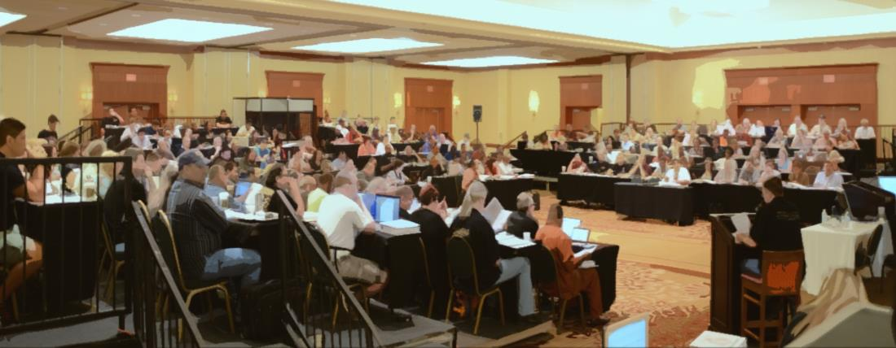
Moción 3: Futuro de la CSM
La Moción 3 aborda la financiación de los delegados que acuden a la CSM.

Slide 19
Moción 3:Financiación de los DR por parte de los SMNA
Los Servicios Mundiales de NA han financiado a todos los delegados durante las últimas seis conferencias.
La financiación de todas las regiones se propuso en principio como una manera de equiparar costos.
El financiar a todos los participantes no se ha visto compensado por un aumento de las contribuciones regionales a los Servicios Mundiales.

Slide 20
Moción 3: Nuestra responsabilidad colectiva
Muchas regiones podrían pagar la asistencia de su delegado a la conferencia.
Un pequeño número seguiría necesitando nuestro apoyo colectivo para participar.
Si esta moción se aprueba, pediríamos que las solicitudes de financiación incluyeran información que demostrase la necesidad de fondos.

Slide 21
Moción 3
Adoptar la siguiente política de la CSM: «La Conferencia de Servicio Mundial no financia automáticamente la asistencia de los delegados. Los delegados de las regiones que no puedan financiarse completamente podrán solicitar ayuda a la Junta Mundial».
Propósito: Que los Servicios Mundiales de NA dejen de tener la exclusiva responsabilidad de financiar la asistencia de los delegados a la CSM.

Slide 22
Pausa
opcional
para
discutir

Slide 23
Informe de la Agenda de la Conferencia 2014
El IAC siempre contiene otra información además de las mociones y propuestas

Slide 24
Para obtener más información
Descarga gratis el IAC en www.na.org/conference o pídelo a los Servicios Mundiales de NA por correo postal (US$ 8)
Envíanos tus comentarios a worldboard@na.org

Slide 25
Envíanos tus ideas a worldboard@na.org

